Slide 1

ВРЕМЯ ДЕЙСТВОВАТЬ!
ПРОЕКТ ПО РЕАЛИЗАЦИИ ВОЛОНТЕРСКОГО ПОТЕНЦИАЛА В ГОРОДСКОЙ СРЕДЕ

Slide 2

ИДЕЯ ПРОЕКТА
Путем вовлечения волонтеров в обживание городской среды привить местным жителям бережливое отношение
к благоустроенным территориям и рассказать о волонтерстве, предоставить молодежи возможность для реализации своего потенциала.
60 90
10
благоустроенных территорий в Крыму
волонтеров, принявших
участников отправятся на стажировку в г.Москва
участие в проекте

Slide 3
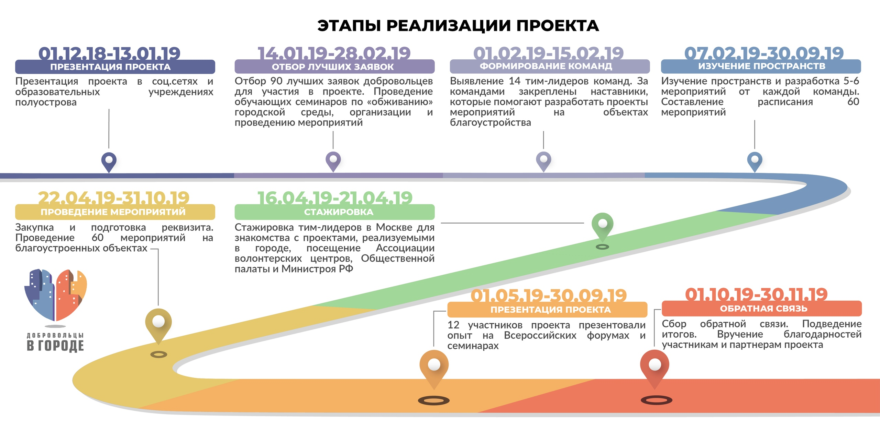

Slide 4
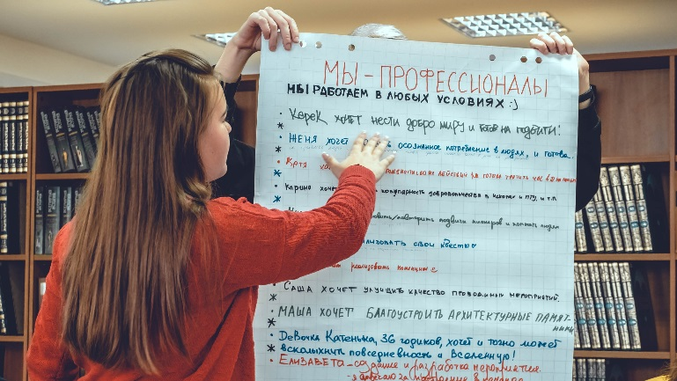
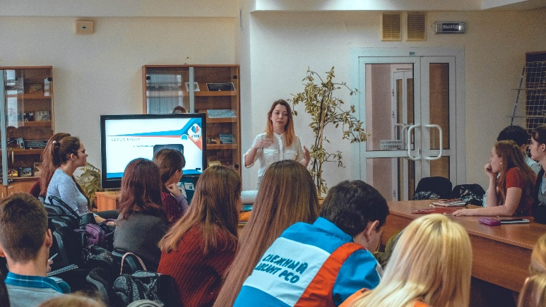

Обучение волонтёров
Волонтеры прошли обучение по чтению городской среды,
организации мероприятий, составлению сметы.

Slide 5
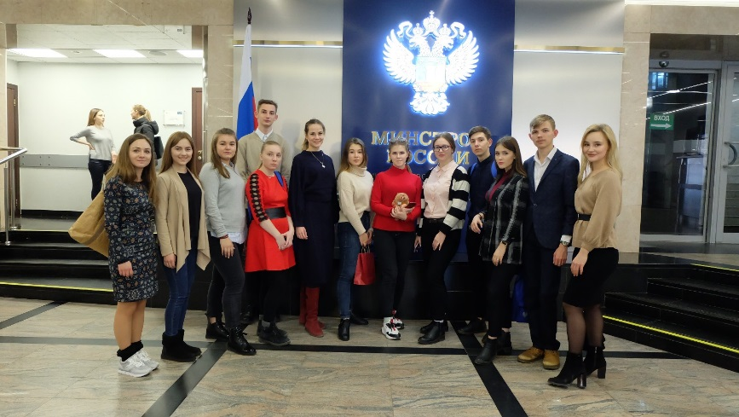
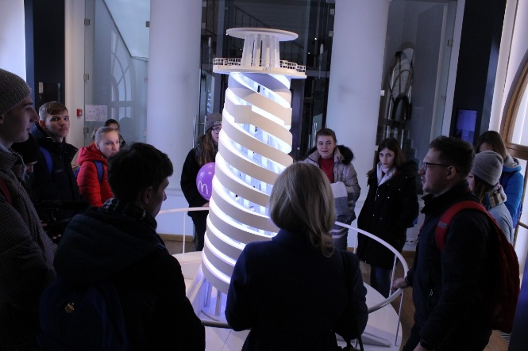
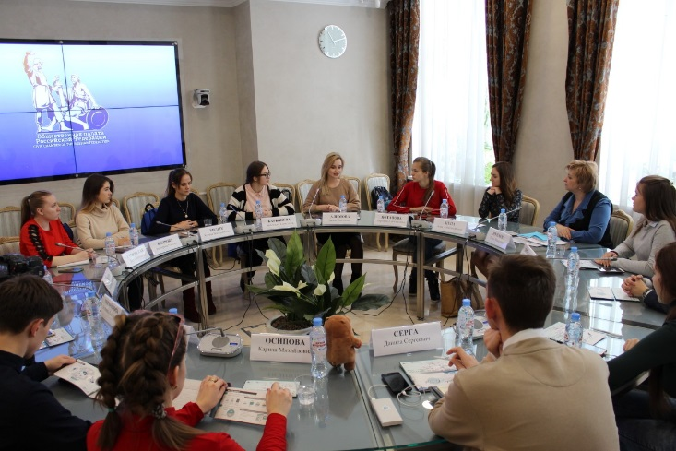
Стажировка для лучших
Для 10 из них была организована стажировка в г. Москва для знакомства с
проектами, которые реализуются на площадях, улицах, парках и скверах.

Slide 6
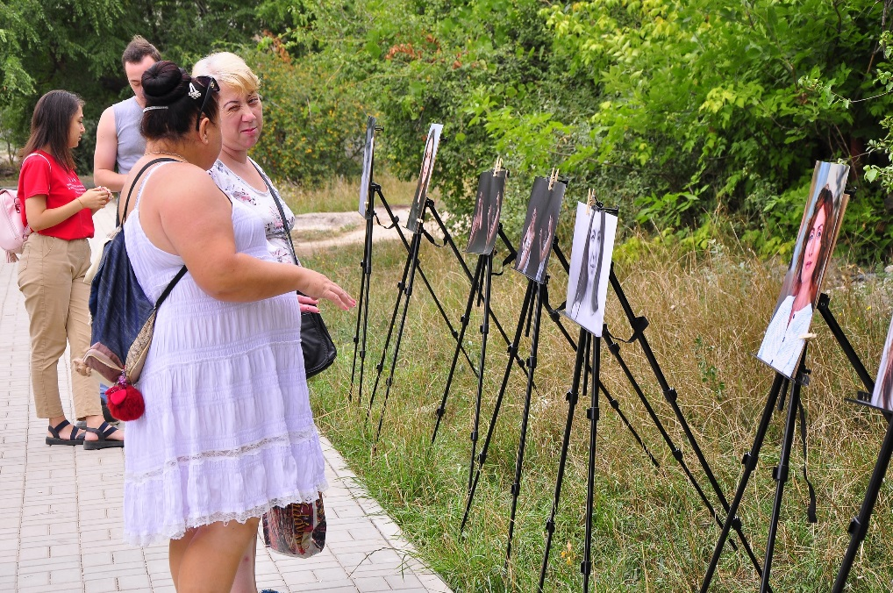
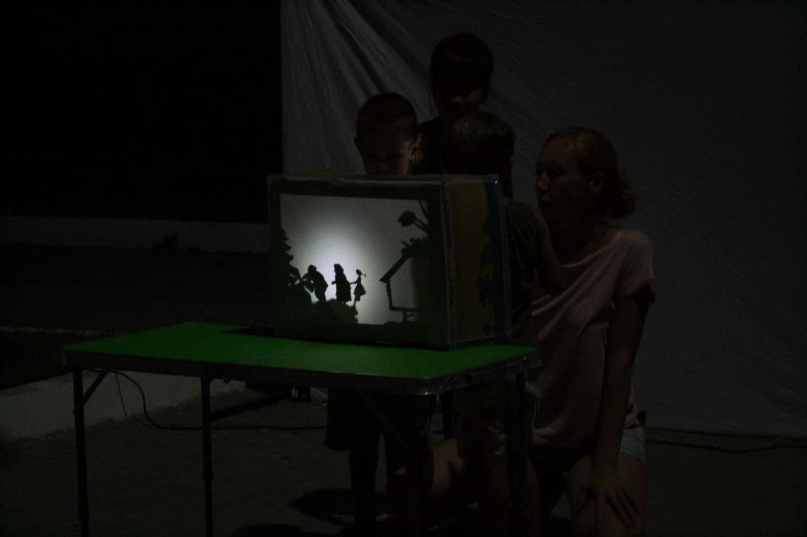
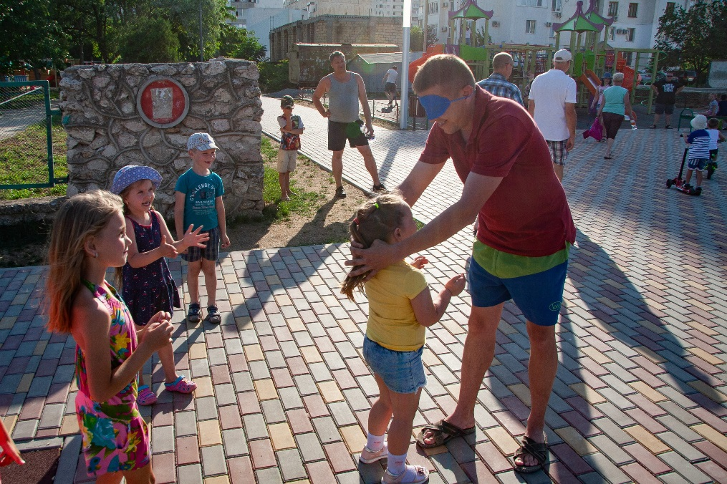
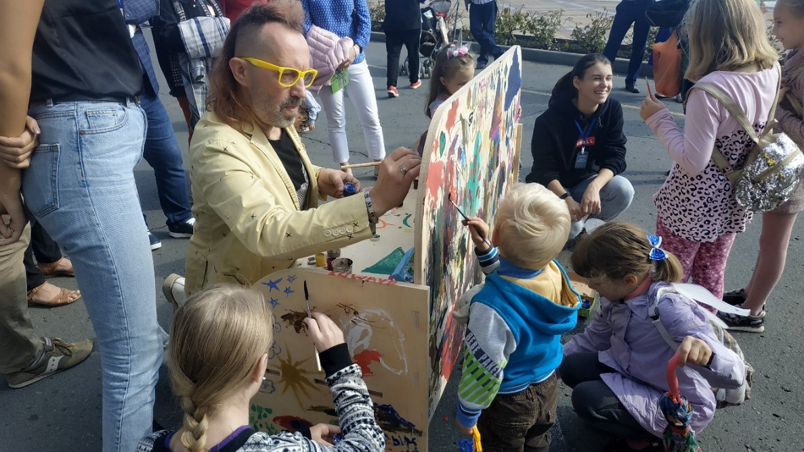
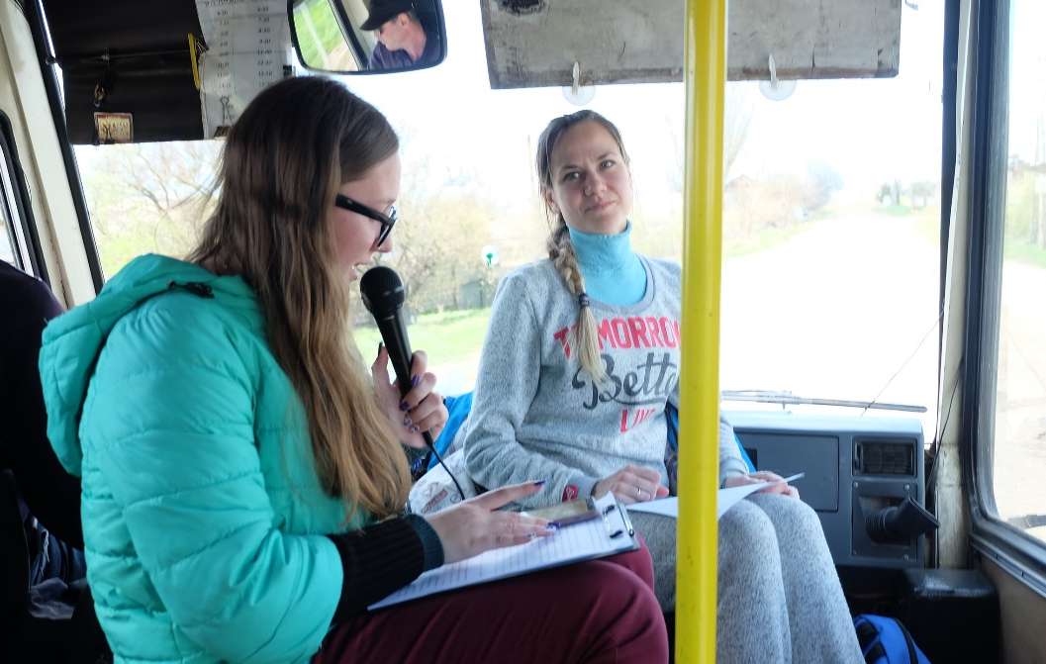
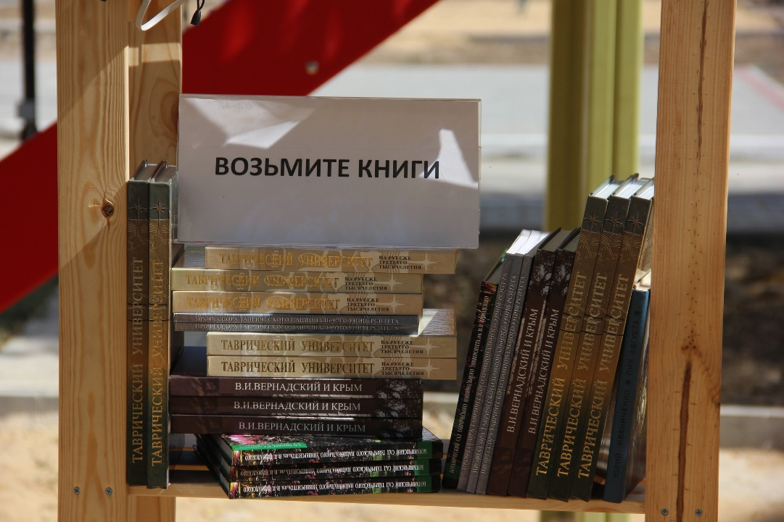
РАБОТА С ПАРКАМИ И СКВЕРАМИ

Slide 7
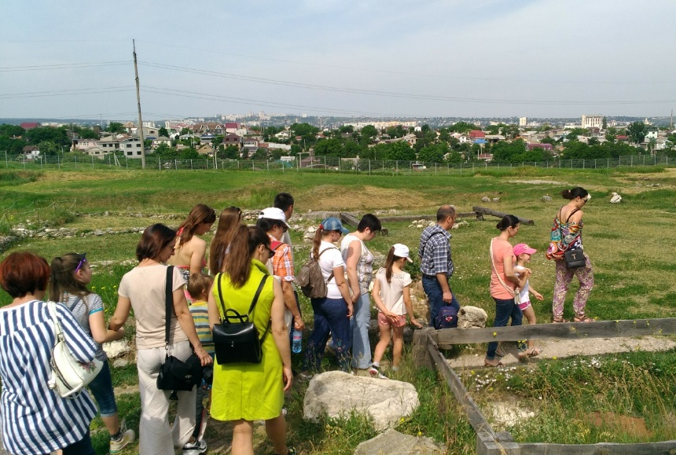
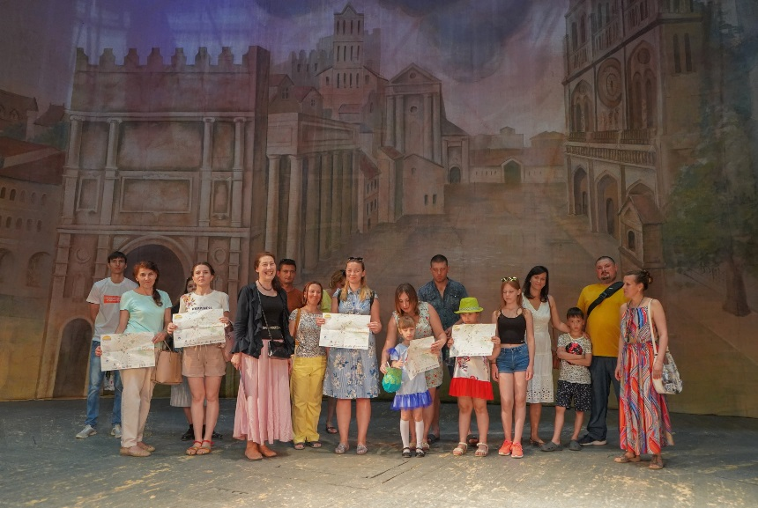
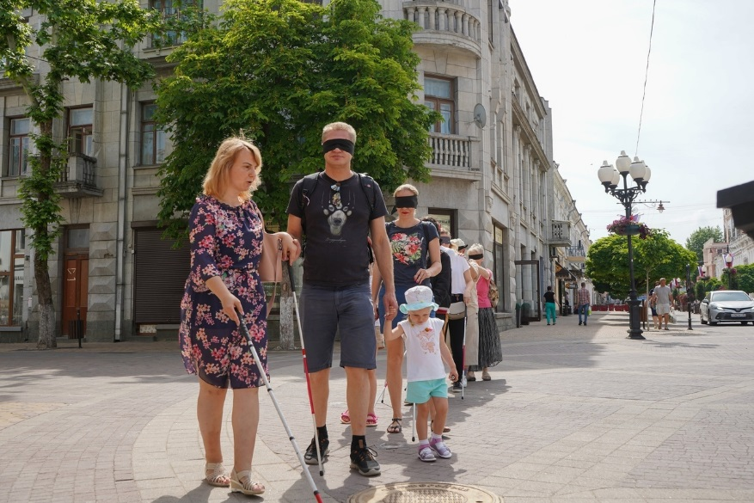
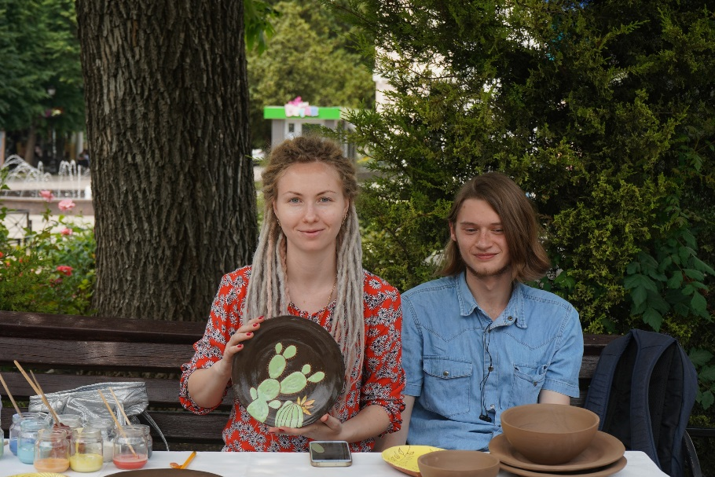
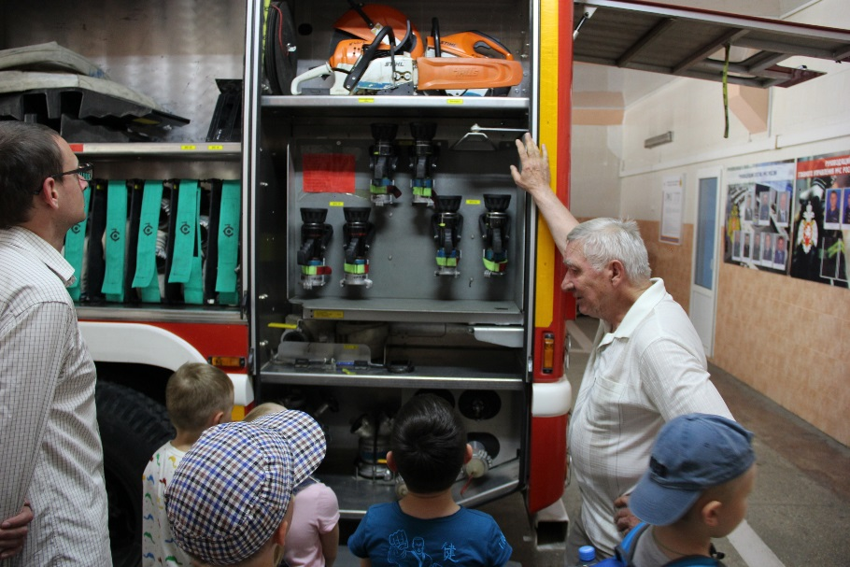
РАБОТА С МУЗЕЯМИ

Slide 8
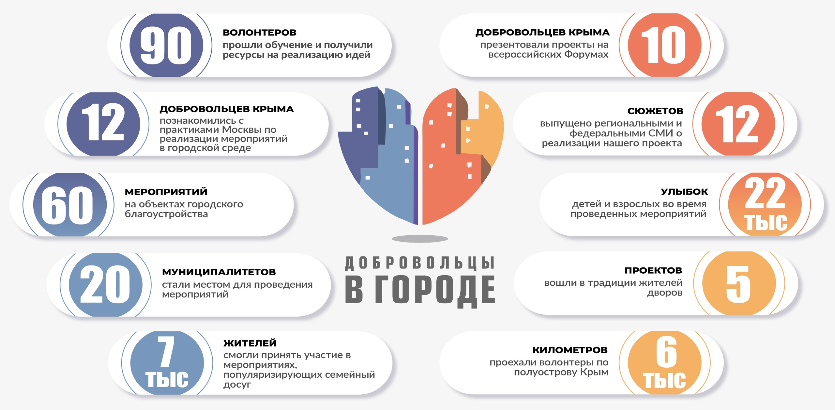

Slide 9








ПАРТНЕРЫ ПРОЕКТА:

Slide 10
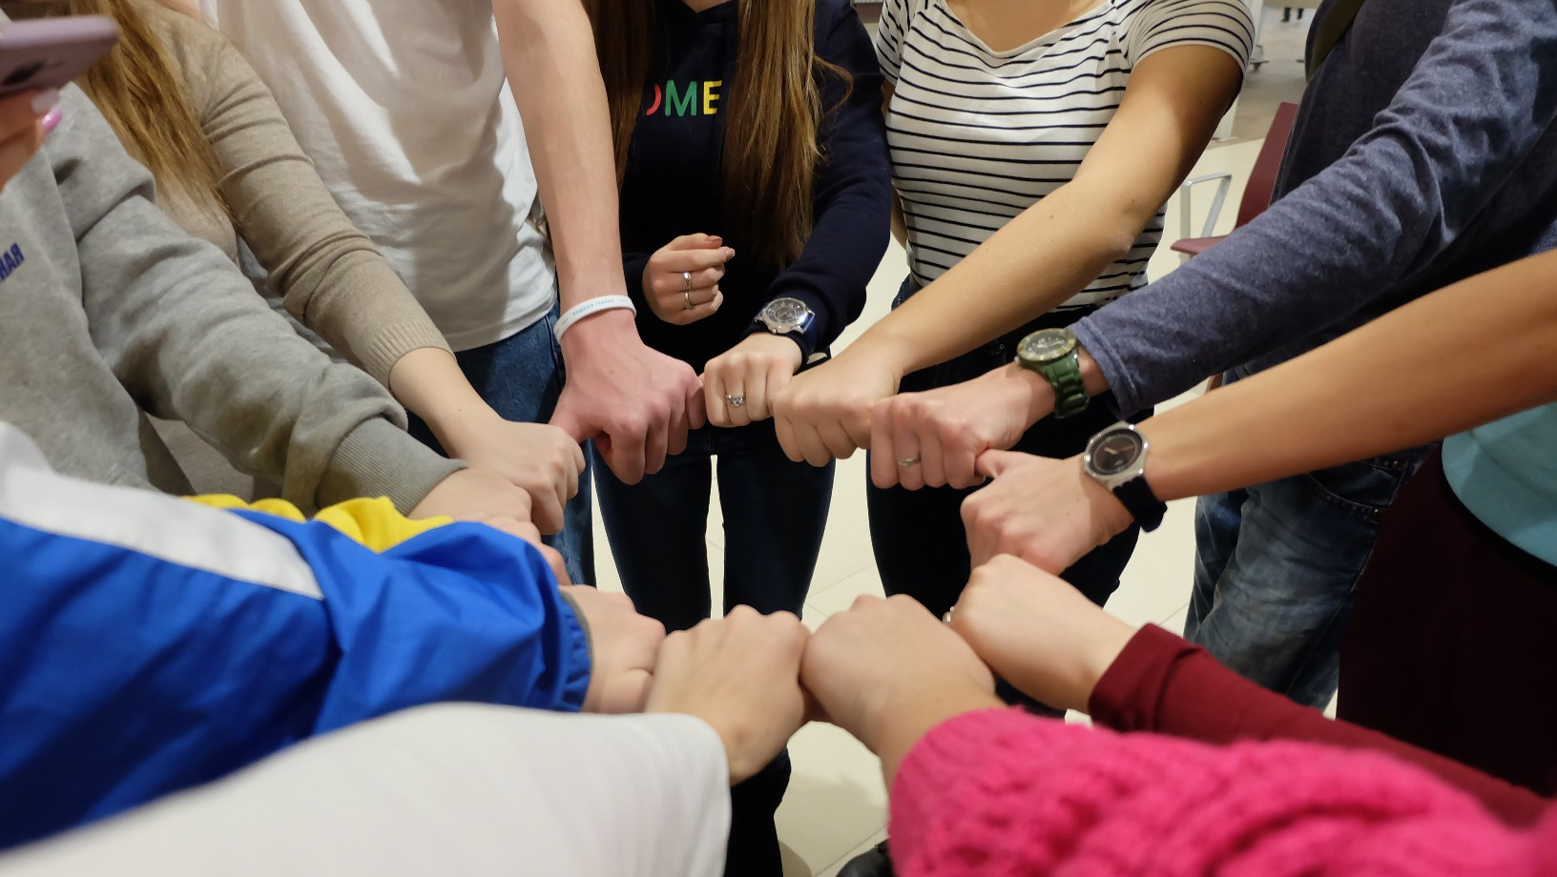
Любовь к тому или иному городу обусловлена чувствами, которые в нем пришлось испытать, а не самим городом. Марлен Дитрих
добровольцы82.рф

